Slide 1
SNAKE
Игра, написанная с помощью библиотеки Pygame на языке Python.3.7
Моторина Евгения

Slide 2
Snake — компьютерная игра, возникшая в середине или в конце 1970-х. Игрок управляет длинным, тонким существом, напоминающим змею, которое ползает по плоскости (ограниченной стенками), собирая еду, избегая столкновения с собственным хвостом и краями игрового поля. На поле могут присутствовать дополнительные препятствия. Каждый раз, когда змея съедает кусок пищи, она становится длиннее, что постепенно усложняет игру. Игрок управляет направлением движения головы змеи (4 направления: вверх, вниз, влево, вправо), а хвост змеи движется следом. Игрок не может остановить движение змеи.

Slide 3
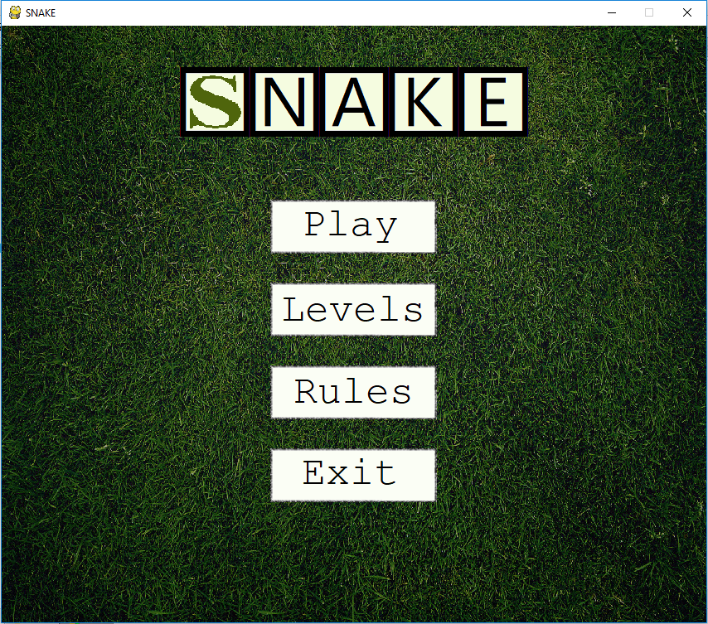
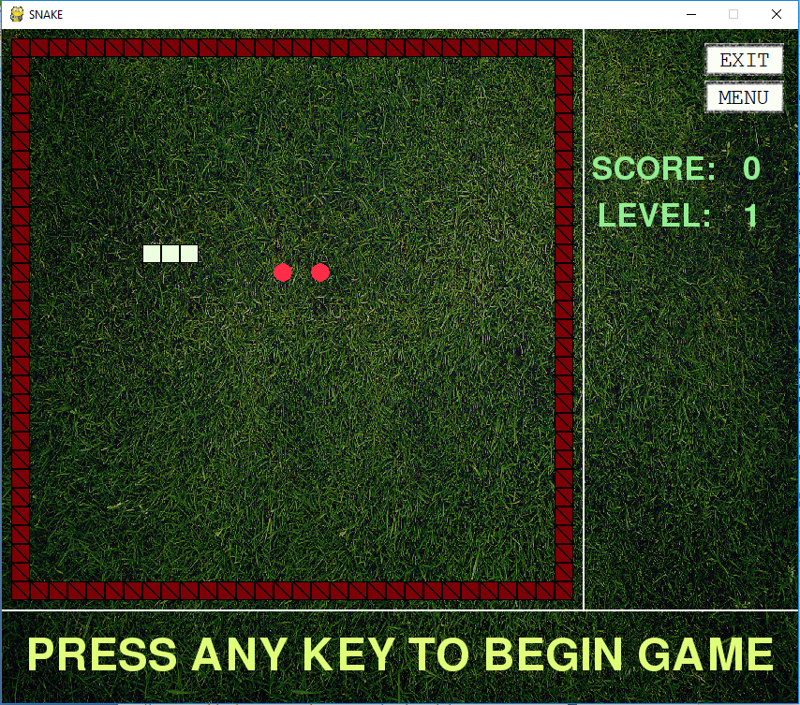

Slide 4
Возможности для развития
Добавление новых уровней;
Разработка улучшений визуализации;
Новые возможности и бонусы для игрока.

